Slide 1
Tecnologia e relacionamentos pessoais e profissionais
João Arthur - 03025
Lucas Soares - 03003
Arthur Marciano - 03019

Slide 2
Sumário
Introdução
Tecnologia e relacionamentos no campo profissional
Tecnologia e relacionamentos no campo pessoal
Debates
Referências

Slide 3
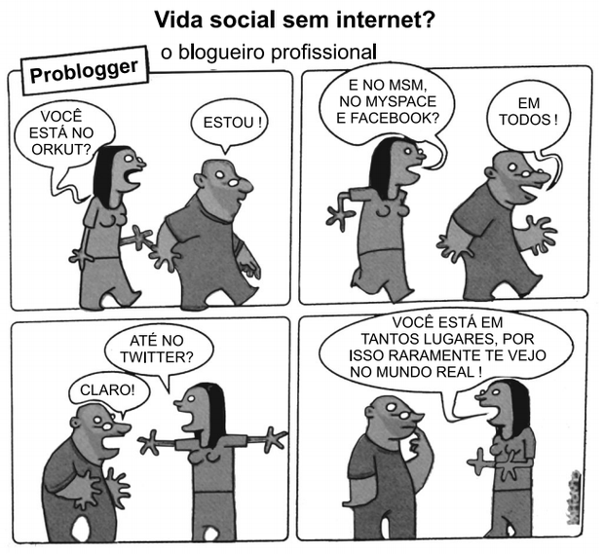
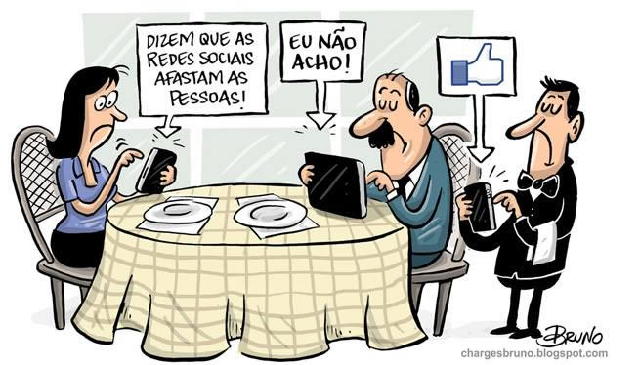
Tecnologia e relacionamentos no campo pessoal

Slide 4
Tecnologia e relacionamentos no campo pessoal
Vantagens:

Slide 5
Tecnologia e relacionamentos no campo pessoal
Desvantagens:

Slide 6
Tecnologia e relacionamentos no campo pessoal

Slide 7
Tecnologia e relacionamentos no campo profissional
Sites
Aplicativos
Aparelhos diversos

Slide 8




Tecnologia e relacionamentos no campo profissional

Slide 9
Tecnologia e relacionamentos no campo profissional
Vantagens :
Dentro da companhia, a tecnologia pode aproximar os colaboradores entre si, e os aproximar com a própria empresa.
Disseminar a missão, a visão e os valores da empresa.
O atendimento se torna mais pessoal, o que leva a um melhor resultado para o cliente, e em paralelo para a empresa.

Slide 10
Tecnologia e relacionamentos no campo profissional
Desvantagens:
Abuso de determinadas empresas na realização de contato com cliente fora do horário do expediente.
Uso indevido das ferramentas da companhia realizados por funcionários da mesma.

Slide 11
Perguntas para debate

Slide 12
Referências
https://www.techtudo.com.br - Acesso em 03/10/2018
http://www.administradores.com.br/noticias/cotidiano/a-tecnologia-como-aliada-no-relacionamento-e-comunicacao-com-os-colaboradores-e-clientes/110691/ - Acesso em 03/10/2018

